Slide 1
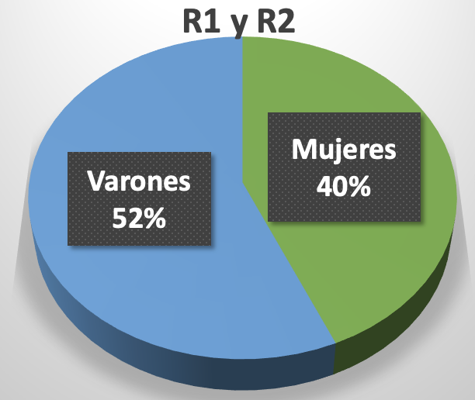
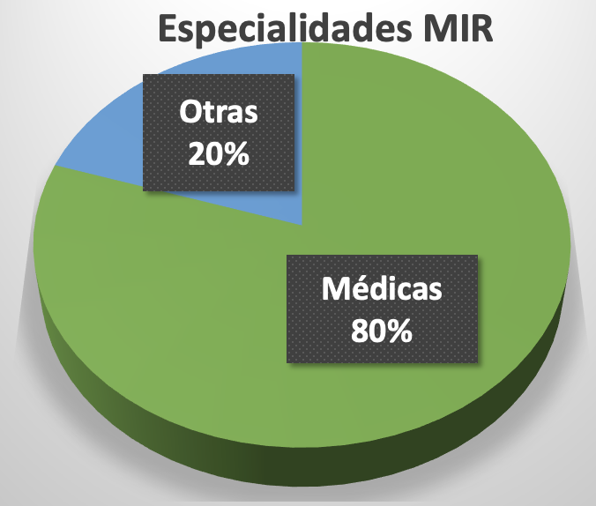
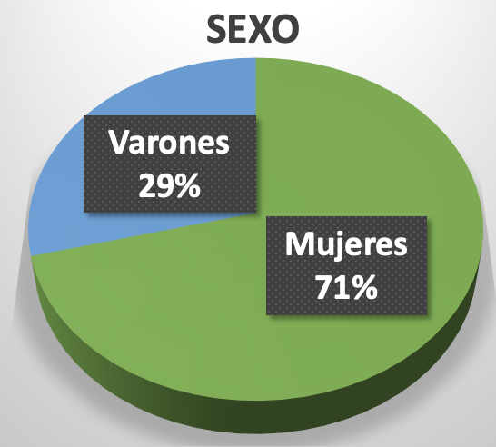
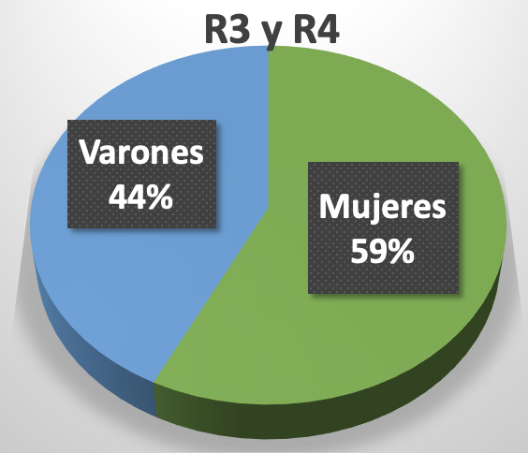
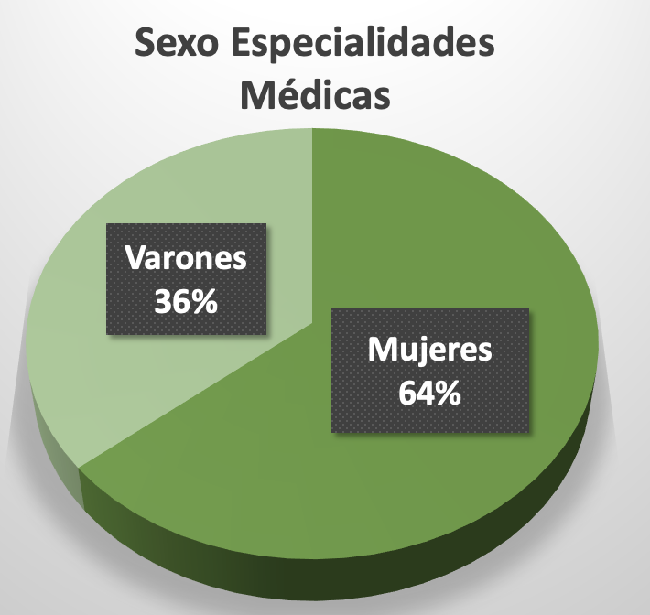
ESTUDIO DIFERENCIAL DE TABAQUISMO SEGÚN SEXO EN LOS MIR DE NUESTRO ÁREA.
C. de Dios Calama. M.E. Ruiz Carretero. C. Montaño Montaño. C. Cabanillas Díez-Madroñero. A. P. Arenas Polo. M. Cebrián Romero. Z.F. Donoso Correa. C.P. Batres Erazo. J.A. Riesco Miranda. Servicio de Neumología. Hospital San Pedro de Alcántara. Cáceres.
Objetivo: valorar si existen diferencias en cuanto a prevalencia, tipo de consumo y actitudes con respecto al tabaquismo entre los MIR de nuestro área de salud.
Metodología: Encuesta epidemiológica online anónima. Diciembre 2021.12 variables.
Resultados: Del total de respuestas (94/ 53%)
Edad media: 28 años.
Prevalencia global tabaquismo: 16 %.
No diferencias por año de residencia.
Notes:
Introducción y objetivos:
- Existe evidencia científica que aporta datos diferenciales en la actitud y el consumo de tabaco según el género en la población general.
- En los últimos años se está observando un incremento de la incorporación de la mujer a la profesión sanitaria y además los estudios epidemiológicos demuestran una mayor prevalencia de tabaquismo en la mujer en edades jóvenes.
- El objetivo de nuestro trabajo es valorar si existen diferencias en cuanto a prevalencia, tipo de consumo y actitudes con respecto al tabaquismo entre los MIR de nuestro área de salud.
Metodología:
- Se realiza mediante una encuesta epidemiológica online anónima y autoaministrada entre los MIR de nuestro área durante una semana de diciembre de 2021.
- Se recogen 12 variables que analizan aspectos epidemiológicos, clínicos y de actitud ante el tabaquismo.
- Se analiza la base de datos obtenida y se realiza un estudio estadístico mediante programa informático SPSS.
Resultados: Del total de respuestas obtenidas (94 / 53 %) ,
- La edad media es de 28 años (sin diferencias en ambos grupos).
- La prevalencia global de tabaquismo en los MIR es del 16 %.
67 corresponden a mujeres (M) (71%) y 27 son varones (V) (29%).
No hay diferencias en la distribución por año de Residencia R1/2 (V: 52% / M: 40 %) R3/4: (V: 44% / M: 59 %) (p 0.406).
Se objetiva un claro predominio de los MIR de especialidades médicas (80% del total) con un predomino de mujeres en este grupo (M:64% / V: 36 %).

Slide 2
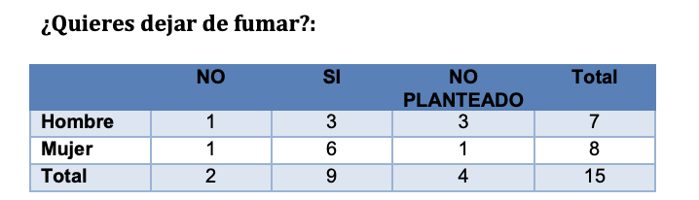
Resultados:
1.- No encontramos diferencia en la prevalencia de fumadores ni en distribución según hábito.
2.- No existen diferencias en el consumo diario (<10 c/d) ni en tipo de consumo predominante.
3.- La actitud ante el abandono es similar y no encontramos diferencias en ambos grupos.
4.- La influencia de la condición de profesional sanitario es la misma para los dos sexos.
v | Fumador | Exfumador | No fumador | Total
Hombre | 7 | 2 | 18 | 27
Mujer | 8 | 3 | 56 | 67
Total | 15 | 5 | 74 | 94
Conclusiones:
1.- La prevalencia de tabaquismo en los MIR de nuestro área es superior en varones aunque sin encontrar diferencia estadística en la muestra analizada.
2.- No hay diferencias según sexo en cuanto a cantidad de consumo de tabaco, consumo de otras formas de tabaco ni en las actitudes ante el tabaquismo.
Notes:
Resultados: En el estudio según sexos, destacamos los siguientes resultados:
1.- No encontramos diferencia ni en la prevalencia de Fumadores (V: 26 % / M : 12 %) (p 0.094) ni en la distribución según hábito (F/EF/NF) (p 0.186) (tabla 1).
2- No existen diferencias ni en el consumo diario (<10 c/d) ni en el tipo de consumo predominante.
3.- La actitud ante el abandono es similar y no encontramos diferencias en ambos grupos (tabla 2).
4.- La influencia de la condición de profesional sanitario es la misma para los dos sexos.
Conclusiones:
1.- La prevalencia de tabaquismo en los MIR de nuestro área es superior en varones aunque sin encontrar diferencia estadística en la muestra analizada.
2.- No hay diferencias según sexo de los MIR en cuanto a cantidad de consumo de tabaco ni a consumo de otras formas de tabaco ni en las actitudes ante el tabaquismo (abandono e influencia de la condición de profesional sanitario).

